Slide 1

Prevención y control de infecciones (PCI) para el ébola o la enfermedad de Marburgo:
Centers for Disease Control and Prevention
National Center for Emerging and Zoonotic Infectious Diseases
Limpieza ambiental y manejo de desechos. Información para los trabajadores de la salud
Entornos de atención médica con recursos entre limitados e intermedios
Actualización: junio del 2026
Notes:
Audiencia destinataria:
Esta presentación se centra en lo que los trabajadores de la salud deben saber acerca de la limpieza y desinfección ambiental con respecto al ébola o a la enfermedad de Marburgo. Hay una presentación distinta sobre este tema disponible para el personal de administración de los centros médicos en la página web de prevención y control de infecciones (PCI) para el ébola y la enfermedad de Marburgo.
Tenga en cuenta que los temas sobre la prevención y el control de infecciones para la capacitación sobre el ébola o la enfermedad de Marburgo se publican en orden, y se espera que los participantes avancen a lo largo de la serie. Sin embargo, puede combinar el contenido para satisfacer las necesidades de los participantes y, en estos casos, podría necesitar ajustar el guion de ejemplo según corresponda.
Cantidad de tiempo estimado con participación de la audiencia: aproximadamente 20 a 25 minutos
Guion:
¡Bienvenidos! Hoy nos enfocaremos en la limpieza y desinfección ambiental, además del manejo de desechos en el contexto de la enfermedad del Ébola (o ébola) y la enfermedad por el virus de Marburgo (o enfermedad de Marburgo).

Slide 2
Objetivos de aprendizaje
Después de esta presentación, los participantes podrán:
  Explicar por qué la limpieza ambiental es importante en el contexto del ébola o la enfermedad de Marburgo.
  Describir al menos tres principios generales de la limpieza ambiental.
  Describir 3 fuentes comunes de desechos en los centros de atención médica.
Notes:
Guion:
Tenemos tres objetivos de aprendizaje en el día de hoy. Para el final de nuestro encuentro de hoy, ustedes deberían poder explicar por qué la limpieza ambiental es importante en el contexto del ébola o de la enfermedad de Marburgo, describir al menos tres principios generales de la limpieza ambiental y describir 3 fuentes comunes de desechos en los centros de atención médica.

Slide 3
¿Qué opción es correcta?
  Limpiar es matar microbios. Desinfectar es eliminar tierra y algunos microbios.
  La desinfección es un tipo de limpieza (limpiar con productos químicos).
  La limpieza es un tipo de desinfección (desinfectar con jabón o detergente).
  Limpiar es eliminar tierra y algunos microbios. Desinfectar es matar microbios.
Notes:
Activación de los conocimientos previos:
Un beneficio clave de trabajar con estudiantes adultos es que probablemente ya tengan algo de conocimiento o experiencia relacionados con el tema que usted está enseñando. Activar los conocimientos previos ayuda a los participantes a conectar el aprendizaje nuevo con lo que ya saben y podría ayudarlos a entender mejor la información nueva. También lo ayuda a usted, el instructor, a identificar vacíos de conocimiento donde podría necesitar dedicar más tiempo o agregar énfasis cuando enseñe. Use esta diapositiva como una oportunidad para que los participantes compartan lo que ya saben.
Guion:
Ustedes limpian y desinfectan mucho en la atención médica, pero ¿cuál es la diferencia? Hay cuatro afirmaciones aquí sobre limpiar y desinfectar. Solo una es correcta. Quiero que elijan la oración que mejor describe la limpieza y desinfección. Les daré un minuto para pensar antes de darles la respuesta.
[Pausa para que los participantes decidan su respuesta].

Slide 4
Respuesta:
  Limpiar es matar microbios. Desinfectar es eliminar tierra y algunos microbios.
  La desinfección es un tipo de limpieza (limpiar con productos químicos).
  La limpieza es un tipo de desinfección (desinfectar con jabón o detergente).
  Limpiar es eliminar tierra y algunos microbios. Desinfectar es matar microbios.
Notes:
Guion:
La respuesta correcta es la última: la limpieza elimina el polvo, la tierra y la suciedad, incluso el material orgánico, como la sangre y algunos microbios. La desinfección mata los microbios. Vamos a hablar más sobre la limpieza y desinfección hoy y por qué son tan importantes en el contexto del ébola o de la enfermedad de Marburgo.

Slide 5
Información general sobre la limpieza ambiental
Notes:
Guion:
Repasemos rápidamente la información general sobre la limpieza ambiental: por qué es importante y cómo hacerla de forma segura y eficaz.

Slide 6
¿Por qué es importante la limpieza ambiental?
Los virus que causan el ébola o la enfermedad de Marburgo pueden sobrevivir o persistir en superficies (mesas, sillas, etc.)
Tocar superficies contaminadas o usar equipo contaminado puede propagarles el ébola o la enfermedad de Marburgo a ustedes y a sus pacientes.
La limpieza y desinfección adecuadas ayudan a prevenir la propagación del ébola o de la enfermedad de Marburgo en los centros médicos. Esto los protege a
USTEDES
Sus compañeros de trabajo y pacientes
Su comunidad
Notes:
Guion:
Entonces, ¿por qué es importante la limpieza ambiental? Los virus que causan el ébola o la enfermedad de Marburgo pueden sobrevivir en superficies como mesas, sillas y equipo médico. Si tocan superficies contaminadas o usan equipo contaminado, pueden propagar estos virus a ustedes mismos y a sus pacientes. La limpieza y desinfección adecuadas ayudan a prevenir la propagación de estos virus en los centros médicos. Esto los protege a ustedes, sus compañeros de trabajo y sus pacientes. Al mantenerse seguros, también protegen a sus amigos, familiares y otras personas con las que entren en contacto en su comunidad.

Slide 7
Definición: Limpieza ambiental
Limpieza ambiental es el término general para la limpieza y desinfección del ambiente de cuidado del paciente.
Limpieza: elimina la tierra y algunos microbios y se lleva a cabo con agua y jabón
Desinfección: mata los microbios usando productos químicos, como una solución de cloro al 0.5 %
Notes:
Guion:
Limpieza ambiental es el término general usado para referirse a la limpieza y desinfección del ambiente de cuidado del paciente. La limpieza elimina la tierra y algunos microbios y se lleva a cabo con agua y jabón. La desinfección mata los microbios usando productos químicos, como una solución de cloro al 0.5 %.

Slide 8
Principios de la limpieza ambiental
Siempre limpiar antes de desinfectar.
  El material orgánico que haya en las superficies disminuye la eficacia de los desinfectantes.
Siempre hacerlo desde el área más limpia hacia la más sucia.
  El área de aislamiento siempre debe limpiarse al final.
Siempre limpiar de forma sistemática (p. ej., en la dirección de las agujas del reloj) para evitar saltarse áreas.
Siempre asegurarse de limpiar y desinfectar el equipo de cuidado del paciente entre un paciente y otro.
Cuando sea posible, destinar suministros de limpieza a las áreas de mayor riesgo (p. ej., sala de partos, quirófano).
  Siempre destinar suministros de limpieza a las áreas de aislamiento para casos de ébola o de enfermedad de Marburgo.
Notes:
Guion:
Estos son algunos principios generales de la limpieza ambiental. Algunos podrían sonarles conocidos porque estos principios no son solo para limpiar cuando podría haber ébola o enfermedad de Marburgo. Son principios que ayudan, en general, a prevenir las infecciones de distintos tipos asociadas a la atención médica.
Siempre limpiar antes de desinfectar. Cuando limpian, eliminan el material orgánico que haya en las superficies. Si no se elimina ese material orgánico, la eficacia de los desinfectantes puede disminuir. Usen agua y jabón para limpiar y cloro para desinfectar. Esto significa que usarán agua y jabón primero para que el cloro pueda hacer su trabajo.
Comiencen a limpiar en el área más limpia y muévanse hacia el área más sucia. Las áreas de aislamiento siempre deben limpiarse al final y, preferiblemente, deberían tener su propio personal de limpieza y protocolos.
Siempre limpien de forma sistemática (por ejemplo, en la dirección de las agujas del reloj) para evitar saltarse áreas.
Limpien y desinfecten el equipo de cuidado del paciente entre un paciente y otro, como los estetoscopios y manguitos para tomar la presión.
Por último, cuando sea posible, destinen suministros de limpieza a las áreas de mayor riesgo, como la sala de parto o el quirófano, para que no se usen en otro lugar. En el caso del ébola o de la enfermedad de Marburgo, siempre destinen suministros de limpieza a las áreas de aislamiento por estas enfermedades para que no se usen en otras áreas de cuidado del paciente.

Slide 9
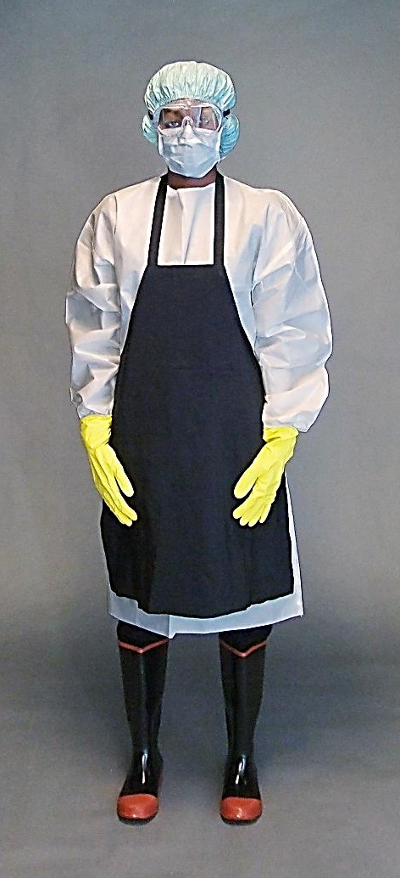
EPP para la limpieza ambiental con respecto al ébola o la enfermedad de Marburgo
Guantes interiores (para ayudar a quitarse el EPP)
Guantes exteriores (guantes gruesos de goma, ya que se usan productos químicos al limpiar y desinfectar)
Bata u overol
Delantal
Protección para las membranas mucosas (*mascarilla + protector facial) O (*mascarilla + gafas protectoras)
Botas de goma (o protectores para los zapatos)
Protector para la cabeza
*Se puede usar un respirador en lugar de una mascarilla (la estructura del respirador evita que se corra y se caiga al estar empapado con sudor; podría ser preferible usarlo en climas calurosos y húmedos)
Notes:
Guion:
Cuando lleven a cabo limpieza ambiental en el contexto del ébola o de la enfermedad de Marburgo, necesitan usar el equipo de protección personal adecuado, también llamado EPP, para protegerse contra la exposición a agentes infecciosos.
Siempre deben usar guantes dobles: un par de guantes exteriores gruesos de goma para protegerse contra los productos químicos usados para limpiar y desinfectar, y un par de guantes interiores para ayudarlos a quitarse el EPP. Para protegerse el cuerpo, deben usar una bata u overol y un delantal. Para protegerse los ojos, la nariz y la boca deben usar una mascarilla con un protector facial o una mascarilla con gafas. Si notan que su mascarilla se corre y se cae al quedar empapada con sudor, pueden usar un respirador en lugar de una mascarilla. La estructura del respirador prevendrá este problema y también brindará la protección adecuada. También deben usar botas de goma o protectores para los zapatos y un protector para la cabeza.
Aprenderán más sobre el EPP en las sesiones enfocadas en el EPP para trabajadores de la salud.

Slide 10
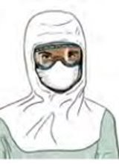
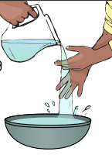


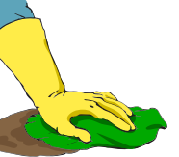
Cómo limpiar un derrame de líquidos corporales
NO rocíen desinfectante directamente sobre el derrame de líquidos corporales
Realicen la higiene de las manos
Pónganse el EPP adecuado para la tarea
Usen un paño o una toalla absorbentes para eliminar el exceso de líquido
Limpien la superficie con agua y jabón
Desinfecten con una solución de cloro al 0.5 %
Mantengan la superficie húmeda por al menos 15 minutos
Boten los desechos y quítense el EPP
Realicen la higiene de las manos
Notes:
Guion:
Cuando necesiten limpiar un derrame de líquidos corporales, nunca rocíen desinfectante directamente sobre el derrame porque puede crear salpicaduras o agrandar el derrame.
Antes de empezar a limpiar el derrame, siempre higienícense las manos y pónganse el EPP adecuado para la tarea.
Deben empezar usando un paño o una toalla absorbentes para absorber la mayor cantidad de derrame posible. Este paño o esta toalla deberían luego botarse en una bolsa de desechos infecciosos. Luego, deben limpiar el área con un paño limpio remojado en agua y jabón.
NUNCA pongan un paño o una toalla en cloro o agua después de su uso ya que se consideran desechos altamente infecciosos y contaminarán la solución de cloro. En lugar de hacer eso, para evitar ponerlo en el cloro, pueden usar un vaso o una taza para echar la solución de cloro sobre el paño. Después de que se use cada paño, deberá colocarse en una bolsa de desechos infecciosos para su eliminación. Puede que se necesite más de un paño para limpiar y desinfectar el derrame.
Después de limpiar el área por completo para eliminar toda la contaminación visible, usen un paño limpio remojado en una solución de cloro al 0.5 % para desinfectar el área. Deben asegurarse de que el área se mantenga mojada con cloro por 15 minutos. Esto podría implicar usar más paños y agregarle más solución de cloro a la superficie para mantenerla mojada.
Finalmente, boten los desechos y quítense el EPP de forma adecuada. Luego, higienícense las manos.
Hablaremos más sobre la eliminación de desechos en un rato. Para informarse más detalladamente sobre cómo quitarse el EPP e higienizarse las manos pueden ver las presentaciones que hay en la página web de prevención y control de infecciones (PCI) para el ébola y la enfermedad de Marburgo en cdc.gov.

Slide 11
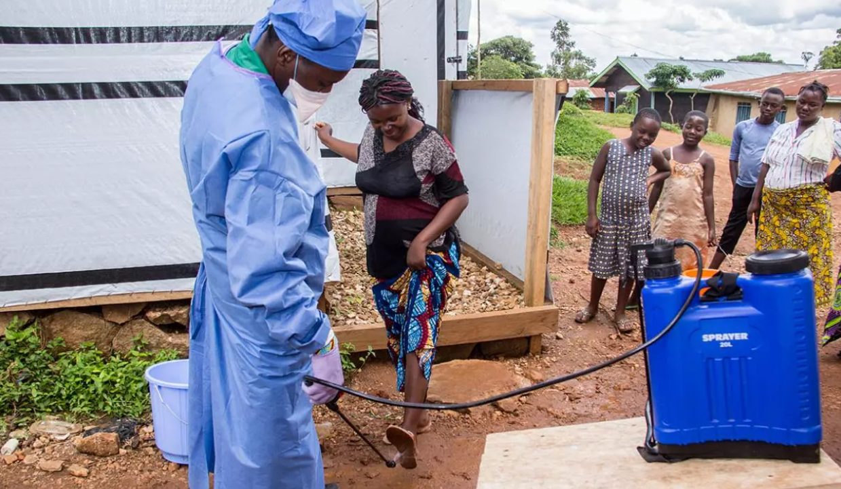
Uso de soluciones cloradas
Usen solución de cloro para la limpieza ambiental en áreas de aislamiento para casos de ébola o enfermedad de Marburgo.
  0.5 %* para superficies duras y no porosas (pisos, mesones, barandas de cama).
  Asegúrense de que la superficie se mantenga mojada por 10 minutos.
NO rocíen cloro.
  Nunca rocíen a las personas.
  Para las superficies, es preferible pasar un paño.
https://www.mercycorps.org/blog/ebola-outbreaks-africa-guide/chapter-3
* Alternativas: alcohol al 70-90 % (etílico, isopropílico), peróxido de hidrógeno mejorado ≥ 0.5 %.
Notes:
Guion:
Cuando usen soluciones de cloro para la limpieza ambiental en áreas de aislamiento para casos de ébola o enfermedad de Marburgo, se necesita una concentración del 0.5 %, a veces llamada “cloro fuerte”, para las superficies duras como pisos, mesones y barandas de cama. El tiempo de contacto del cloro es 10 minutos. Esta es la cantidad de tiempo que el cloro necesita en una superficie para matar los microorganismos. La superficie debería estar lo suficientemente mojada por 10 minutos para garantizar que tenga suficiente tiempo para desinfectar.
Tengan en cuenta que la OMS recomienda que la ropa de cama sucia se elimine de forma segura como desechos infecciosos mediante la incineración (en lugar de la desinfección o la descontaminación).
Nunca deben rociar cloro.
Particularmente, nunca deben rociarles cloro a las personas (rociado directo, túneles de desinfección u otras soluciones "creativas") debido a los potenciales efectos adversos en la salud, de los cuales conversaremos en otra diapositiva. Cuando limpien superficies, es preferible limpiar con un paño en vez de rociar.
Más información para leer:
Deliberate exposure of humans to chlorine-the aftermath of Ebola in West Africa - PubMed (nih.gov)- https://pubmed.ncbi.nlm.nih.gov/27895903/

Slide 12
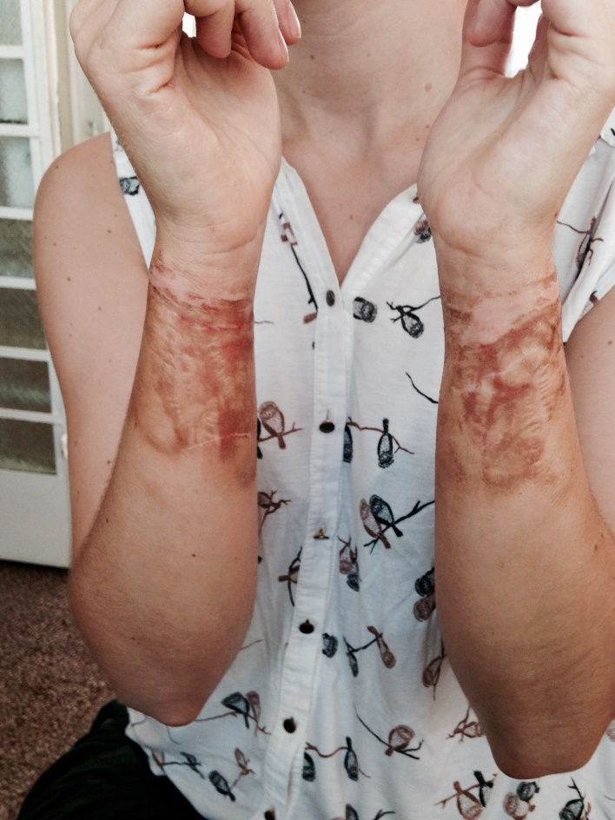
Cloro: una advertencia
Efectos adversos en la salud
  Problemas respiratorios
  Quemaduras
Potencialmente explosivo cuando se mezcla
  Hipoclorito de calcio + dicloroisocianurato de sodio = posibilidad de explosión
Posibilidad de crear gases tóxicos cuando se mezcla con amoníaco u otros productos de limpieza
  Irritación de los ojos, la nariz y la garganta, y otras reacciones graves
Quemadura de cloro por sumergir las manos con los guantes puestos en un balde; concentración desconocida en el balde (Sierra Leona, 2014, brote de ébola)
Notes:
Guion:
El cloro puede causar efectos adversos en la salud, como problemas respiratorios y quemaduras cuando se manipula sin usar el EPP adecuado. Esta imagen muestra una quemadura de cloro por sumergir las manos en un cubo o balde con cloro. No se conocía la concentración, y para el momento en el que esta persona pudo quitarse el resto de su EPP de forma segura, aproximadamente 10 minutos, tenía quemaduras de cloro en los brazos.
El cloro también es potencialmente explosivo. El hipoclorito de calcio podría ser combustible cuando se mezcla con otros tipos de cloro en polvo. En una unidad de tratamiento contra el ébola, durante un brote en África Occidental, ocurrió una explosión en un área de mezcla de cloro donde había dos tipos de cloro distintos: HTH granulado (hipoclorito de calcio) y SDIC en polvo (dicloroisocianurato de sodio). La explosión fue lo suficientemente fuerte para escucharse a cientos de metros de distancia, dispersar polvo de cloro en un área grande y hacer volar una pared de lona cercana.
Finalmente, si el cloro se mezcla con otros desinfectantes o productos de limpieza, en particular productos a base de ácidos y amoníaco, hay una posibilidad de que se creen gases tóxicos, los cuales pueden causar irritación de los ojos, la nariz y la garganta, y otras reacciones graves.
En resumen, siempre tengan precaución cuando usen cloro.

Slide 13
Manejo de desechos
Notes:
Guion:
Parte de mantener un centro de atención médica limpio es eliminar los desechos de forma adecuada, por lo que ahora hablaremos un poco sobre el proceso de manejo de desechos y su papel en este proceso.

Slide 14
El manejo de desechos incluye:
almacenar desechos
tratar desechos
eliminar desechos
clasificar/separar desechos
recolectar desechos
transportar desechos
El manejo seguro de los desechos producidos durante la atención de pacientes es responsabilidad de todo el personal.
Notes:
Guion:
El proceso de manejo de desechos en los centros de atención médica incluye varios pasos:
clasificar o separar desechos,
recolectar desechos,
transportar desechos después de recolectarlos,
posiblemente almacenar desechos,
cualquier tratamiento de desechos que se necesite,
y eliminación final de desechos.
El manejo seguro de los desechos producidos durante la atención de pacientes es responsabilidad de todo el personal.

Slide 15
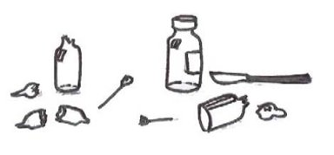
¿Por qué es importante el manejo de desechos?
Los centros de atención médica son responsables del manejo de desechos.
El manejo inadecuado de desechos presenta posibles riesgos para su salud, la de sus pacientes y sus compañeros, así como para su comunidad.
Notes:
Guion:
Los centros de atención médica son responsables del manejo de desechos, ya sea que se haga en el sitio o exista una empresa contratada. El manejo inadecuado de desechos presenta posibles riesgos para su salud, la de sus pacientes y otros miembros del personal en su centro, así como para su comunidad.
Los riesgos posibles podrían incluir la exposición a objetos contaminados con el virus que causa el ébola o la enfermedad de Marburgo, como los guantes contaminados, o la exposición a objetos cortopunzantes, como las agujas usadas, que presentan un riesgo de lesiones físicas, así como de exposición a los virus.

Slide 16
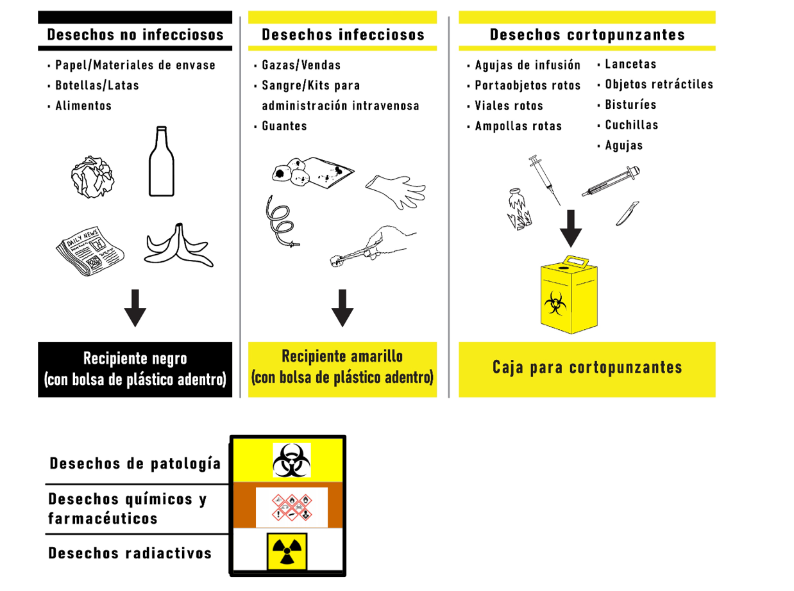
Separación de desechos
Sistema de 3 recipientes
(más común)
Otros tipos de desechos
(menos común)
https://www.washinhcf.org/resource/wash-fit-training-package/
Notes:
Guion:
La separación de desechos, también llamada clasificación de desechos, implica eliminar desechos en los recipientes adecuados. La separación de desechos es responsabilidad de todo el personal. Los desechos de los centros médicos generalmente se separan con un sistema de 3 recipientes que incluyen desechos no infecciosos, desechos infecciosos y desechos de objetos cortopunzantes. Al hacer su trabajo, deben eliminar los desechos en los recipientes adecuados.

Slide 17
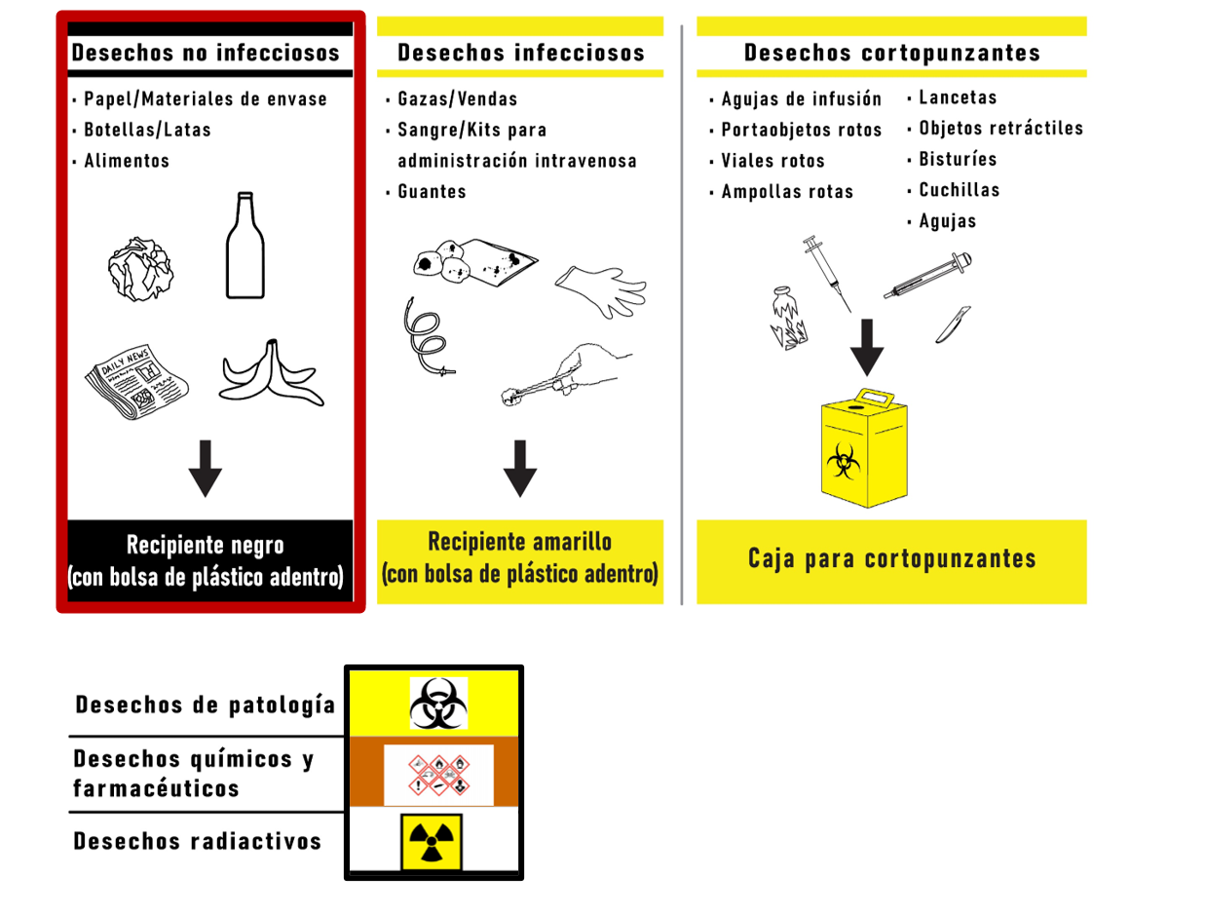
Separación de desechos
Sistema de 3 recipientes
(más común)
Otros tipos de desechos
(menos común)
https://www.washinhcf.org/resource/wash-fit-training-package/
Notes:
Guion:
Los desechos de la casa y generales deben ir en un recipiente. Este tipo de desechos no es infeccioso e incluye envases, sobras, periódicos, recipientes de plástico y botellas. Estos recipientes generalmente son negros.

Slide 18
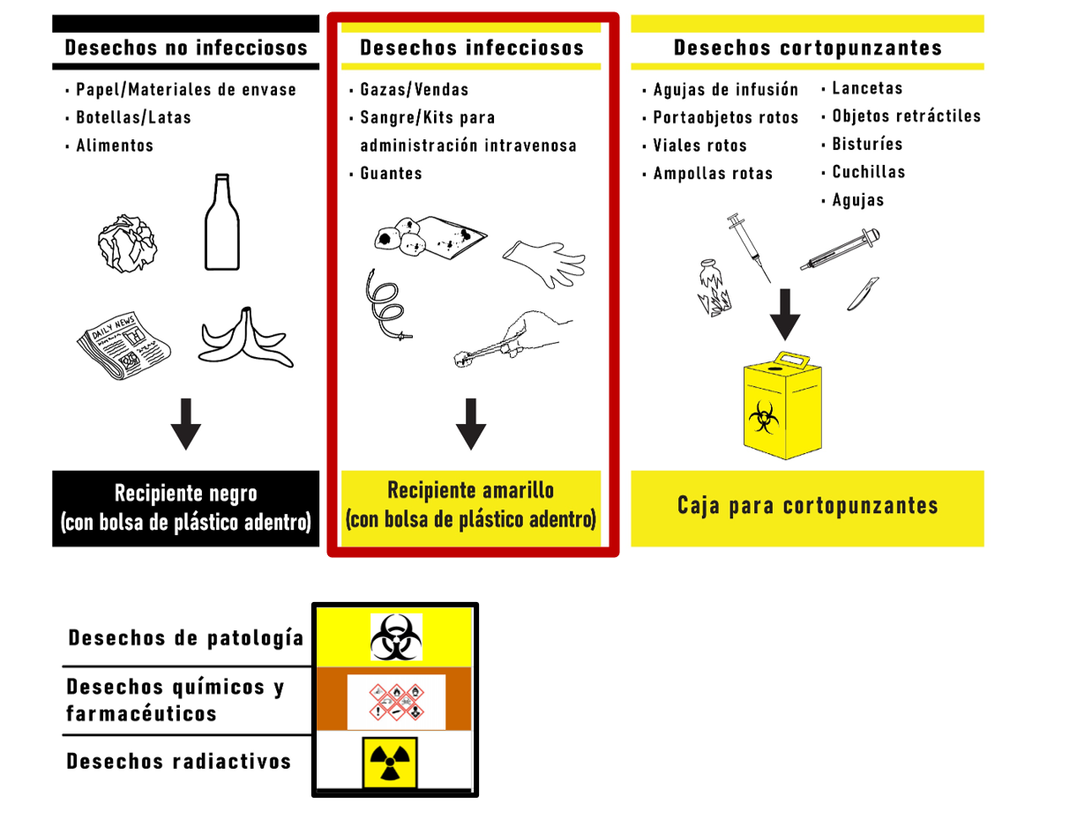
Separación de desechos
Sistema de 3 recipientes
(más común)
Otros tipos de desechos
(menos común)
https://www.washinhcf.org/resource/wash-fit-training-package/
Notes:
Guion:
Los desechos infecciosos que NO incluyan objetos cortopunzantes deben ir en otro recipiente. Este tipo de desechos contiene o se presume que contiene patógenos y presenta un riesgo de transmisión de enfermedades. Los ejemplos incluyen:
Guantes
Desechos altamente infecciosos, como cultivos de laboratorio y concentrados microbiológicos
Residuos y aguas residuales contaminadas con sangre y otros líquidos o excreciones corporales,
Y materiales que hayan estado en contacto con pacientes que hayan tenido enfermedades altamente infecciosas en habitaciones aisladas
Estos recipientes generalmente son amarillos. También debe haber un balde disponible para líquidos infectados.

Slide 19
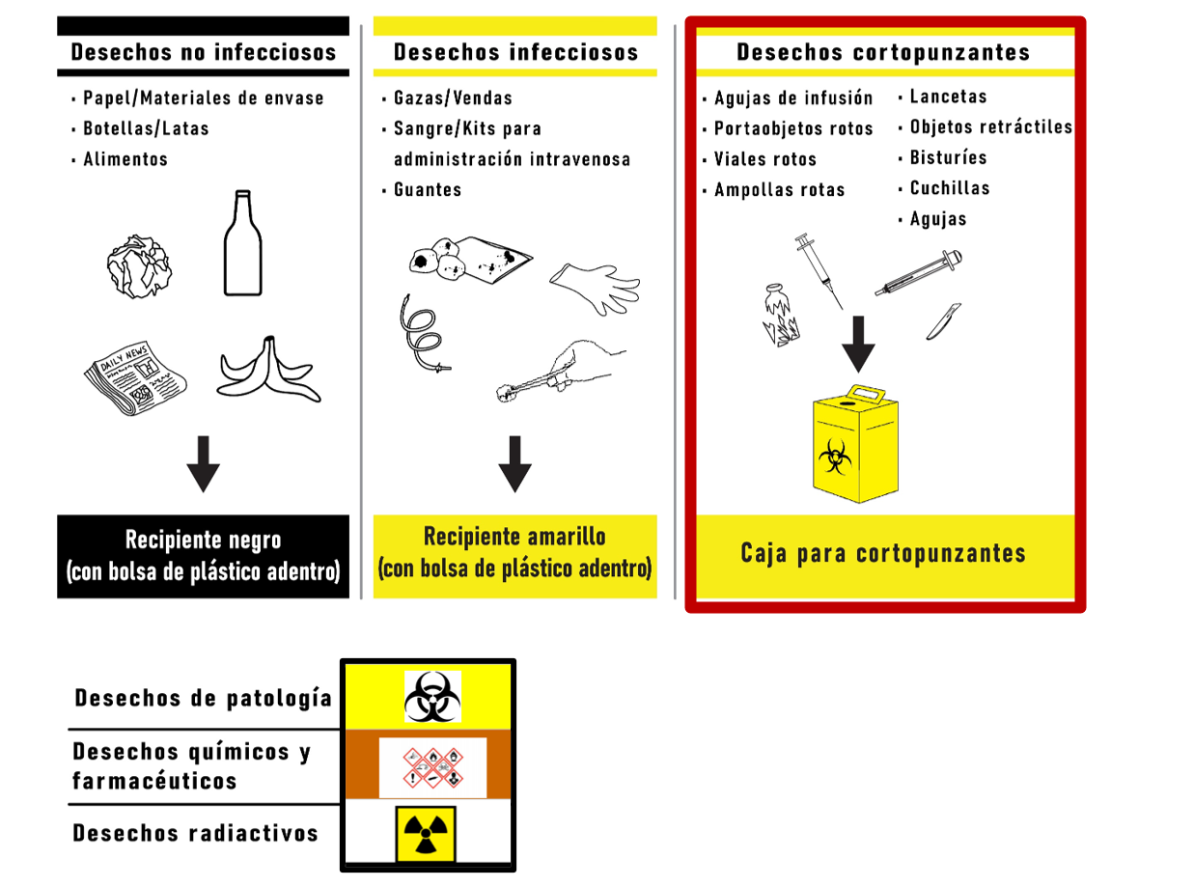
Separación de desechos
Sistema de 3 recipientes
(más común)
Otros tipos de desechos
(menos común)
https://www.washinhcf.org/resource/wash-fit-training-package/
Notes:
Guion:
Finalmente, los objetos cortopunzantes deben eliminarse en un recipiente distinto. Los desechos de objetos cortopunzantes usados o sin usar incluyen:
agujas y jeringas,
kits de infusión,
bisturíes,
pipetas,
cuchillos,
cuchillas
y vidrio roto
Nos enfocamos en la seguridad relacionada con los objetos cortopunzantes en una presentación anterior, que pueden ir atrás y repasar.

Slide 20
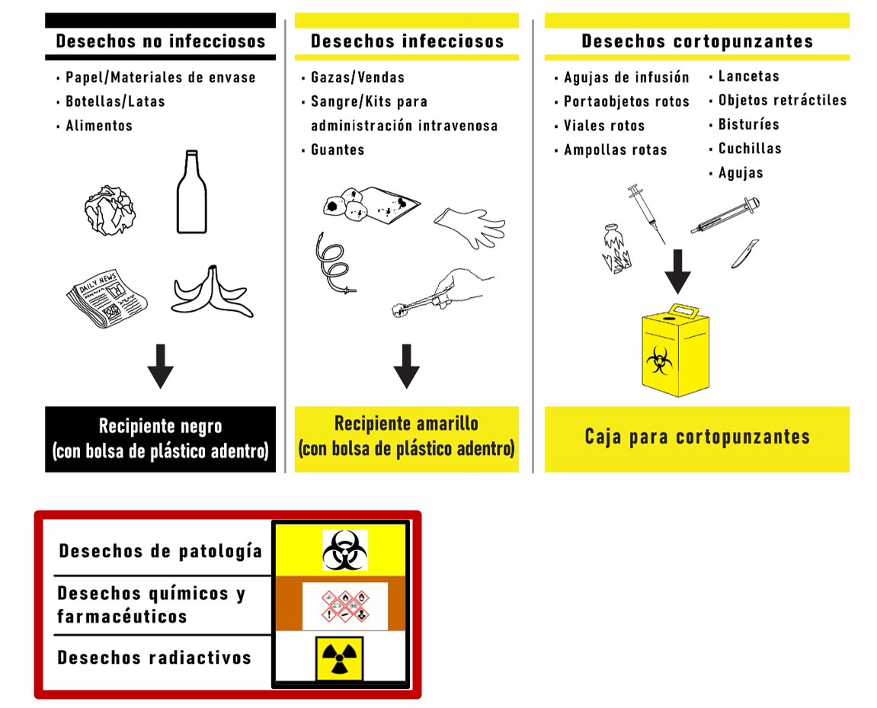
Separación de desechos
Sistema de 3 recipientes
(más común)
Otros tipos de desechos
(menos común)
https://www.washinhcf.org/resource/wash-fit-training-package/
Notes:
Guion:
Puede que algunos centros necesiten otro tipo de recipientes de recolección de desechos, como recipientes para desechos de patología (orgánicos o anatómicos), desechos químicos y farmacéuticos, y desechos radiactivos. Estos tipos de desechos se eliminan en un recipiente o balde para la basura que más comúnmente es rojo o amarillo, pero que también puede ser marrón.
Estos recipientes se deben etiquetar claramente con el tipo de desecho que contengan. Generalmente, los desechos de patología se pueden eliminar en el sitio en un hoyo específico (como, por ejemplo, un hoyo para la placenta). Los desechos químicos o radiactivos menos comunes, si se producen, deben manejarse en coordinación cercana con el Ministerio de Salud para determinar los procedimientos de eliminación adecuados; estos podrían incluir la recolección centralizada.
Para obtener más detalles sobre el manejo de desechos, vean la presentación para administradores de centros médicos en la página web de prevención y control de infecciones (PCI) para el ébola y la enfermedad de Marburgo en cdc.gov.

Slide 21
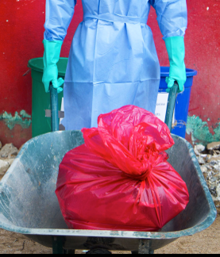
Recolectar y transportar desechos
Las bolsas de desechos se deben recolectar de manera regular o cuando dos terceras partes del recipiente estén llenas
  Usar EPP adecuado (guantes reforzados, batas u overoles, mascarilla, protección para los ojos, cubiertas para los pies o botas) al manejar desechos contaminados
  Transportar los desechos en un carrito o carretilla del sitio de separación al sitio de almacenamiento o eliminación
  Seguir una ruta de transporte designada
Notes:
Guion:
Tendrá que recolectarse cada una de las bolsas de desechos separados. Las bolsas de desechos deben recolectarse de manera regular o cuando dos terceras partes del recipiente estén llenas, lo que ocurra primero, de modo que los desechos no se desborden fuera del recipiente. Los desechos entonces tendrán que ser transportados a las áreas de almacenamiento y eliminación.
En el contexto del ébola o de la enfermedad de Marburgo, si su trabajo es recolectar, transportar, tratar o eliminar desechos, deben ponerse el EPP adecuado durante el proceso para mantenerse seguros. El EPP adecuado incluye guantes reforzados, batas u overoles, mascarillas, protección para los ojos y cubiertas para los pies o botas. Si desean obtener más información sobre qué EPP necesitan y cómo ponérselo, consulten la presentación sobre cómo ponerse y quitarse el EPP, que está en la página web de prevención y control de infecciones (PCI) para el ébola y la enfermedad de Marburgo en cdc.gov.
Los desechos se deben transportar en un carrito o carretilla del sitio de separación, es decir, los recipientes, baldes y cajas de desechos, al sitio de almacenamiento y eliminación. Al transportar los desechos en un carrito o carretilla, si hay objetos cortopunzantes en algunas de esas bolsas, estas no estarán en contacto con el cuerpo, lo que podría provocar lesiones por los objetos cortopunzantes. Tomen nota de que en esta imagen la persona no está llevando la bolsa de desechos, sino que la está transportando en una carretilla.
También se recomienda tener una ruta de transporte planeada que sigan al recolectar desechos, para evitar cualquier exposición al personal, los pacientes y el público.

Slide 22
Eliminación de desechos
Los establecimientos de atención médica deben tener un sistema funcional para la eliminación final de desechos
Los desechos infecciosos y potencialmente infecciosos deben ser:
  Incinerados
  Tratados sin quemarlos (autoclave/trituración u otro tratamiento alternativo) antes de colocarlos en el flujo de desechos regular
  Enterrados
Notes:
Guion:
Cada centro debe tener un dispositivo funcional para la eliminación final de los desechos, incluido un incinerador con un hoyo para cenizas o un sistema que no incluya quemarlos, como un proceso de autoclave o de trituración para desechos infecciosos. Si los desechos infecciosos se colocan en autoclave o se trituran, entonces se pueden agregar al flujo de desechos regular para su eliminación en un vertedero.
En algunos entornos de recursos muy bajos un pozo de quema provisorio también podría ser una opción para tratar y luego enterrar los desechos infecciosos en el sitio mientras se estén haciendo mejoras de largo plazo. También es común tener un hoyo para placentas o desechos orgánicos en el sitio, debido a que otros métodos de tratamiento para estos desechos podrían no ser culturalmente aceptables.

Slide 23
Reflexión
Con base en lo que aprendieron hoy, ¿harán algo de otra forma cuando lleven a cabo limpieza ambiental o eliminen desechos en su centro de atención médica en el contexto del ébola o la enfermedad de Marburgo?
Notes:
Reflexión:
Anima a los participantes a aplicar, analizar y evaluar lo que han aprendido, lo que los ayuda a profundizar su comprensión del tema.
Les permite a los participantes pensar sobre cómo lo nuevo que están aprendiendo aplica a sus conocimientos y experiencias anteriores, lo que les ayuda a entender y recordar mejor las ideas que se enseñaron.
Le permite a usted verificar la comprensión que tienen los participantes de lo que se ha conversado, para ver si es necesario repasar algunos temas.
Guion:
Ahora que hemos pasado tiempo conversando sobre la limpieza ambiental y el manejo de desechos, me gustaría que piensen sobre las tareas específicas de su trabajo. Con base en lo que aprendieron hoy, ¿harán algo de otra forma cuando lleven a cabo limpieza ambiental o eliminen desechos en su centro de atención médica en el contexto del ébola o la enfermedad de Marburgo?
Tómense un minuto para escribir o pensar en una o dos cosas que podrían hacer de otra forma con base en lo que aprendieron hoy.
[Deles a los participantes entre 1 y 2 minutos para escribir sus ideas. Después de que terminen, puede pedir que voluntarios compartan sus respuestas, pero como esta es una pregunta personal, y a algunas personas podría darles vergüenza lo que sienten que no estaban haciendo de forma adecuada antes, no pida que nadie responda en frente del grupo].

Slide 24
Conclusiones clave
Debido a que los virus que causan el ébola o la enfermedad de Marburgo pueden sobrevivir en las superficies, es importante mantener el entorno de atención médica limpio y eliminar los desechos de forma adecuada para que ustedes, sus compañeros de trabajo, sus pacientes y su comunidad se mantengan seguros.
Siempre se debe limpiar antes de desinfectar para eliminar el material orgánico que quede en las superficies y que puede prevenir que los desinfectantes funcionen bien.
Todos los empleados del centro médico desempeñan un papel en el manejo de desechos. Siempre eliminen los desechos en el recipiente correcto.
Notes:
Guion:
Para resumir, estas son algunas cosas clave que espero hayan aprendido en la sesión de hoy.
Primero, debido a que los virus que causan el ébola o la enfermedad de Marburgo pueden sobrevivir en las superficies, es importante mantener el entorno de atención médica limpio y eliminar los desechos de forma adecuada para que ustedes, sus compañeros de trabajo, sus pacientes y su comunidad se mantengan seguros.
Recuerden que siempre deben limpiar antes de desinfectar para eliminar el material orgánico que quede en las superficies y que puede prevenir que los desinfectantes funcionen bien.
Finalmente, todos los empleados de los centros desempeñan un papel en el manejo de desechos. Siempre eliminen los desechos en el recipiente correcto.

Slide 25
¡Gracias!
For more information, contact CDC
1-800-CDC-INFO (232-4636)
TTY: 1-888-232-6348 www.cdc.gov
The findings and conclusions in this report are those of the authors and do not necessarily represent the official position of the Centers for Disease Control and Prevention.

